Slide 1


Slide 2

Термін Ренесанс
Відродження, або Ренеса́нс (фр. Renaissance — «Відродження») — культурно-філософський рух кінця Середньовіччя — початку Нового часу, що ґрунтувався на ідеалах гуманізму та орієнтувався на спадщину античності.

Slide 3



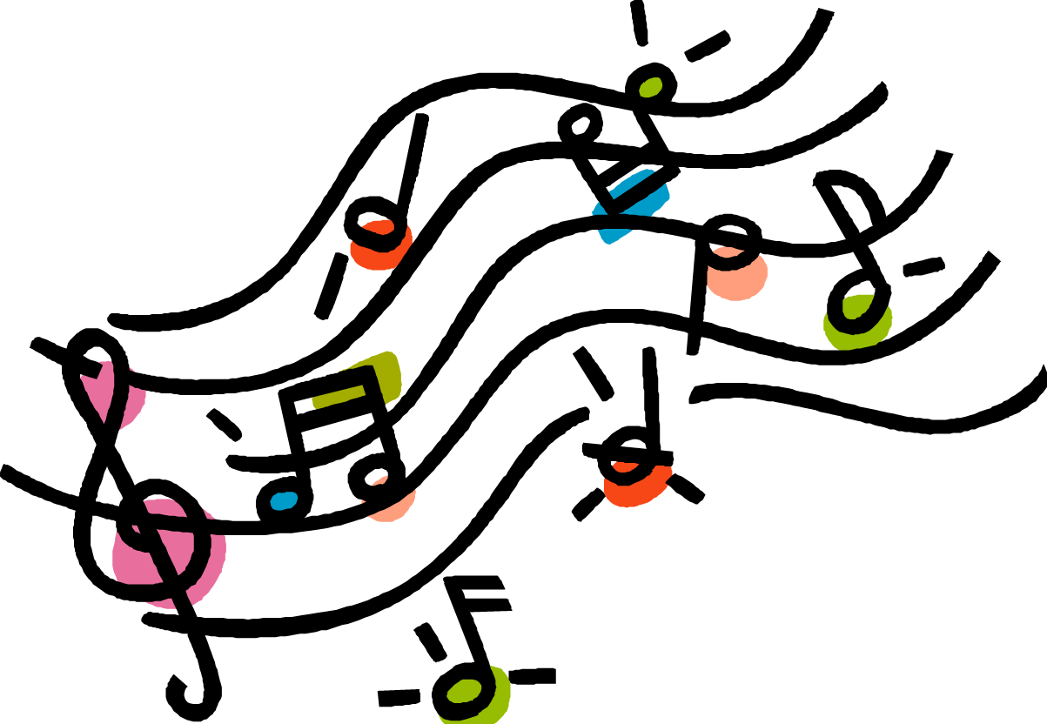
Ренесанс у Франції
Ренесанс у Франції — час нечуваного розквіту поезії, музики, образотворчих мистецтв і театру. Французькі митці одержали естетичні цінності Відродження з рук італійців й у всьому наслідували їх. Але Французький Ренесанс - по-своєму унікальний і специфічний

Slide 4
Ренесансний Гуманізм
Гумані́зм епо́хи Відро́дження, Ренеса́нсний гуманізм, також класи́чний гуманізм — європейський інтелектуальний рух, що є одним з визначальних компонентів Ренесансу як історичної й культурної епохи, основною ідеєю якого було поліпшення людської природи через вивчення античної літератури.

Slide 5
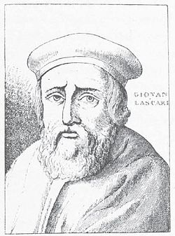
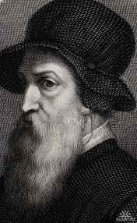
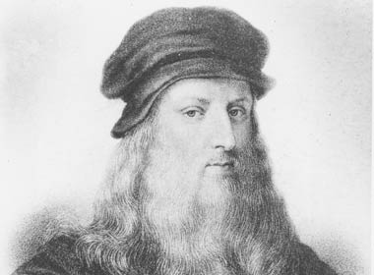
Раннє французьке Відродження
З кінця XV в. до Франції приїжджають італійські письменники, художники, історіографи, філологи: поет Фаусто Андреніні, вчений грек Іоанн Ласкаріс, філолог Юлій Цезар Слапігер, художники Бенвенутто Челліні, Леонардо да Вінчі. Вони слугували прикладом для підростаючих поколінь французьких гуманістів.
Леонардо да Вінчі
Бенвенутто Челліні
Іоан Ласкаріс

Slide 6
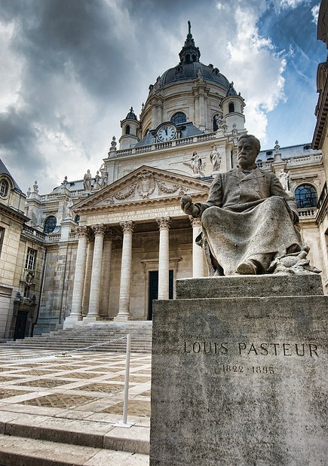
Розвитку культури у Франції сприяло і поширення друкарства. У 1470 р. при Сорбонні була створена перша друкарня, яка друкувала латинських авторів. До кінця XV в. кількість друкарень зростає. Перші видання призначалися широкому колу читачів, саме вони закладали основи традиції народних книг.

Slide 7
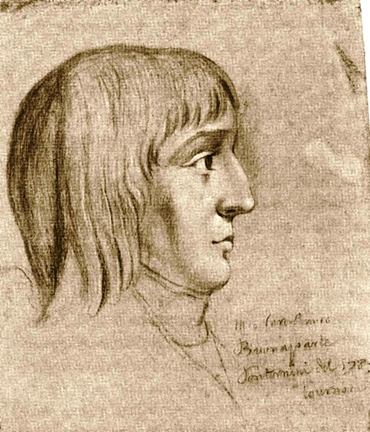
Одним з найбільш видатних французьких гуманістів був Лефевр д'Еталь (1450-1536) - філолог, філософ, теолог, математик. Він отримав блискучу освіту у Флоренції, був добре знайомий з Піко делла Мірандолла, з його ім'ям поява у Франції школи математиків і астрономів. У 1512 р. він видав «Коментарі» до послань апостола Павла, в яких висловлював необхідність критично ставитися до них як історичного джерела. Його ж перу належить праця про необхідність переосмислення праць Сократа як найвизначнішого філософа античності. Крім цього, він переклав Біблію на французьку мову, засуджений Сорбонною як єретичний.

Slide 8
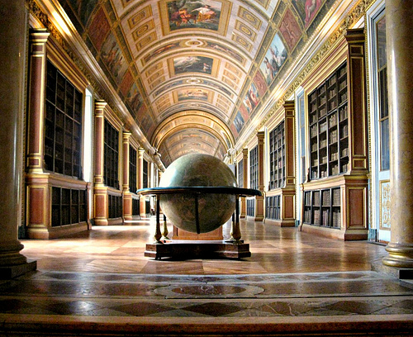
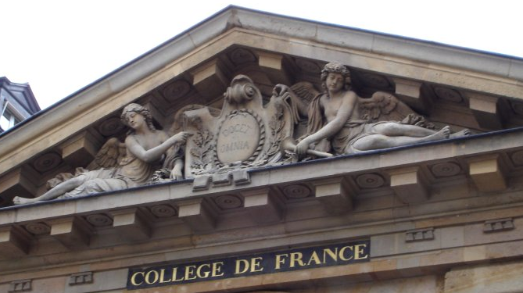
Гійом Броді (1467-1540) так само був одним з вождів гуманізму, вніс істотний внесок у вивчення математики, природничих наук, мистецтва, філософії, римського права і грецької філології. Завдяки його старанням була заснована бібліотека у Фонтенбло (пізніше вона стала основою Національної бібліотеки) і Коллеж де Франс, де викладалися грецьку, латинську і давньоарамійська мови.

Slide 9
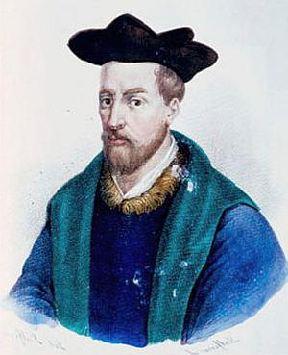

Піком розвитку французької гуманістичної літератури багато дослідників вважають творчість
Франсуа Рабле (1494-1553) і його роман «Гаргантюа і Пантагрюель». У ньому Рабле, блискуче використовуючи гротескні образи, іносказання і прозорі натяки критикує середньовічну схоластику і містику, служителів церкви, описує свої гуманістичні ідеали. Діяльність Франсуа Рабле і його ідеали, що знайшли відображення в цьому романі будуть детальніше розглянуті нижче.

Slide 10
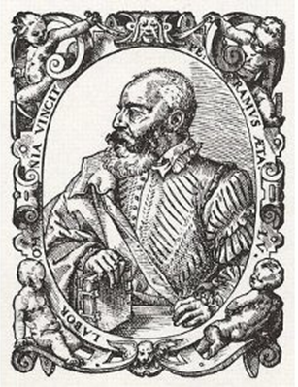
Треба підкреслити, що в цей важкий для гуманізму період філософська думка, найяскравішим представником якої був Петро Рамус (П'єр де ла Рамі, 1515-1572), вивела парадигму, критикує схоластичний арістотелізм. «Все сказане Аристотелем хибно» - афористичний вислів філософського нігілізму і вільнодумства як початковій точки розвитку європейської філософської думки нового часу.

Slide 11
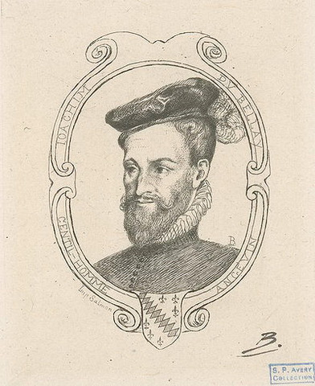
Гуманізм у XVI - XVII ст.
Нове відношення до літературі сформовано в маніфесті Жоашема Дю Беллі (1522-1560) «Захист і прославляння французької мови ». Дю Беллі і однодумці (особливо Ронсар) відмовлялися від спадщини середніх століть, і в рівній мірі переосмислювали ставлення до спадщини античності

Slide 12
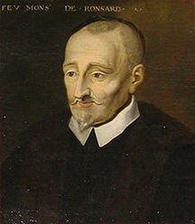
Вождь Плеяди, «король» французьких поетів П'єр де Ронсар (1524 - 1585) збагатив поезію новими жанрами - національно-патріотичної одою, ліричними віршами і «Гімнами». Тут окремо хотілося б відзначити те, що Ронсар усвідомлює утопію ранніх ідеалів гуманізму про загальне щастя, але намагається підмінити її на іншу, засновану на міфі про «золоту добу», де блага «золотого століття» будуть поєднуватися з ідеалами Ренесансу і культурою античності.

Slide 13
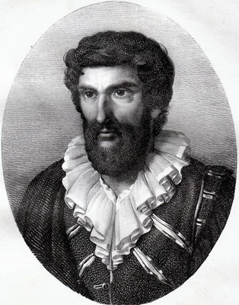
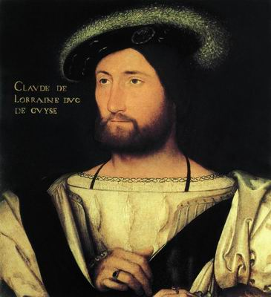
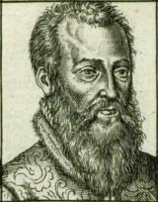
Скульптура та образотворче мистецтво
Гуманістичний інтерес до людині особливо проявився в портретному жанрі. Урочисто фіксовані пози в портретах Жана Клуе (1475-1541) поєднувалися з гостротою індивідуальних характеристик. Заглибленням у реалістичний початок стали портрети Франс Клуе (1520-1572), життєстверджуючий початок Ренесансу отримали розвиток в скульптурах і рельєфах Жана Гужона.
Жан Клуе
Франс Клуе
Жан Гужон

Slide 14
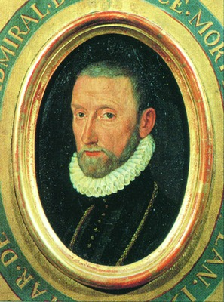
Музика
У музиці активно розвивалося мистецтво пісенної поліфонії, що втілила властивості французького народного співу (шансону). Значну внесок сюди внесли гугенотські хорали Гудемеля

Slide 15
Почуття святкової яскравості і життєрадості, які не рідко б’ють через край, виникають у нас, коли ми звертаємося до літератури французького Відродження. Але шлях, яким йшли французькі письменники гуманісти, видався далеко не легким. Багато в чому їм прийшлося розчаруватися і багато, що пережити. Та не дивлячись на це, епоха Відродження у Франції мала велике значення не лише для країни, а й для Європи. От, наприклад, французькі письменники гуманісти брали приклад з італійців, так само і інші письменники, філософи інших країн, де Ренесанс розвивався пізніше, брали приклад вже з вкладу французів.

Slide 16

Дякую за увагу!
Підготувала:
студентка факультету германської філології
групи МЛнім 24-14
Ремезова Марина Григорівна

